Slide 1

课题16 逻辑代数
对应教材章节：
20.5 逻辑代数
20.6 组合逻辑电路的分析和设计

Slide 2
20.5 逻辑代数
逻辑代数（又称布尔代数），它是分析设计逻辑电路的数学工具。虽然它和普通代数一样也用字母表示变量，但变量的取值只有“0”，“1”两种，分别称为逻辑“0”和逻辑“1”。这里“0”和“1”并不表示数量的大小，而是表示两种相互对立的逻辑状态。
逻辑代数所表示的是逻辑关系，而不是数量关系。这是它与普通代数的本质区别。

Slide 3
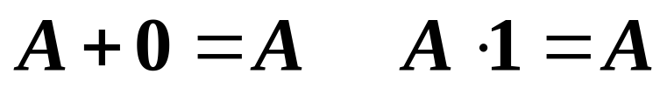
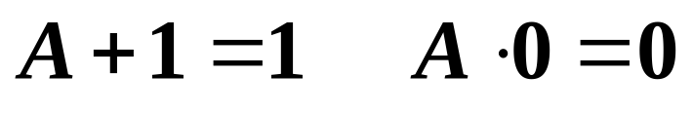
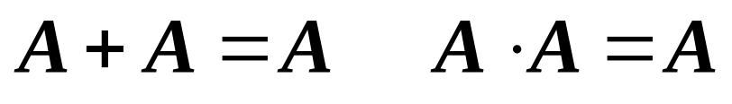
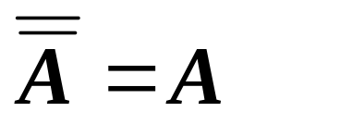
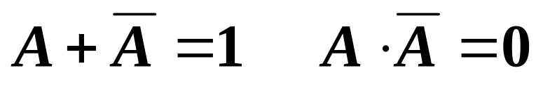
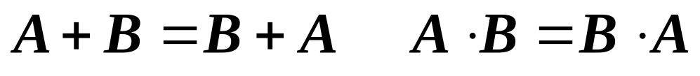
20.5.1 逻辑代数运算法则
1. 常量与变量的关系
自等律
0-1律
重叠律
还原律
互补律
2. 逻辑代数的基本运算法则
交换律

Slide 4
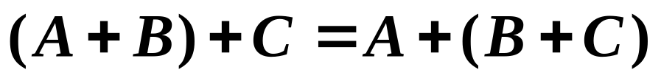
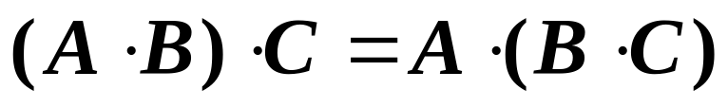
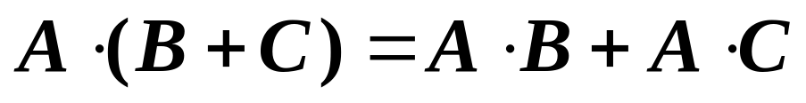
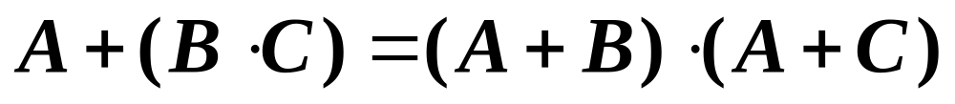
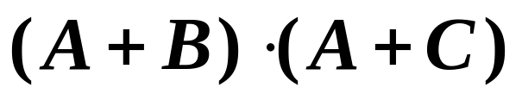
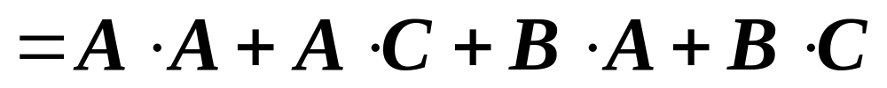
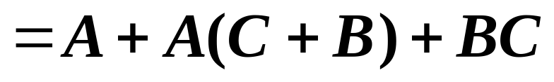
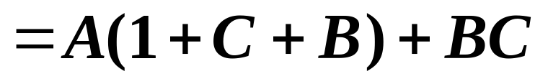
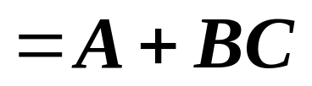
2. 逻辑代数的基本运算法则
结合律
普通代数
不适用！
分配律
证:
.
A A=A
A+1=1

Slide 5
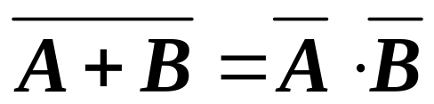
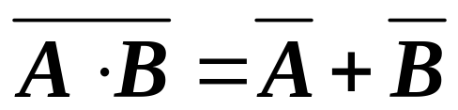


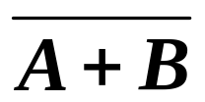
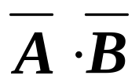
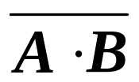
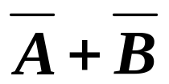
反演律
列状态表证明：
A
B
0
0
1
1
1
1
1
1
0
1
1
0
0
0
1
1
1
0
0
1
0
0
1
1
1
1
0
0
0
0
0
0
吸收律
(1) A+AB = A
(2) A(A+B) = A
对偶式

Slide 6
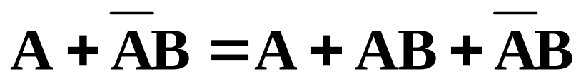

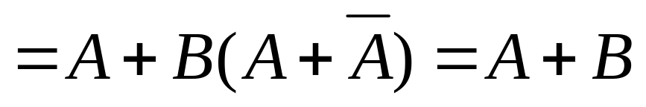
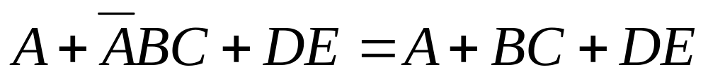
(3) A(A+B) = AB
(4) A+AB = A+B
(5) AB+AB = A
(6) (A+B) . (A+B) = A
证明：
A+AB = A
被吸收
例如：

Slide 7
20.5.2 逻辑函数的表示方法
逻辑状态表
逻辑式
表示方法
逻辑图
卡诺图
下面举例说明这四种表示方法。
例：有一T形走廊，在相会处有一路灯，在进入走廊的A、B、C三地各有控制开关，都能独立进行控制。任意闭合一个开关，灯亮；任意闭合两个开关，灯灭；三个开关同时闭合，灯亮。设A、B、C代表三个开关（输入变量）；Y代表灯（输出变量）。

Slide 8
设：开关闭合其状态为“1”，断开为“0”
灯亮状态为“1”，灯灭为“0”
1. 列逻辑状态表
A B C Y
用输入、输出变量的逻辑状态（“1”或“0”）以表格形式来表示逻辑函数。
0 0 0 0
0 0 1 1
0 1 0 1
0 1 1 0
1 0 0 1
1 0 1 0
1 1 0 0
三输入变量有八种组合状态
1 1 1 1
n输入变量有2^{n}种组合状态

Slide 9
2. 逻辑式
用“与”“或”“非”等运算来表达逻辑函数的表达式。
(1)由逻辑状态表写出逻辑式
A B C Y
0 0 0 0
取 Y=“1”( 或Y=“0” ) 列逻辑式
0 0 1 1
取 Y = “1”
0 1 0 1
一种组合中，输入变量之间是“与”关系，
0 1 1 0
1 0 0 1
1 0 1 0
对应于Y=1，若输入变量为“1”，则取输入变量本身(如 A )；若输入变量为“0”则取其反变量。
1 1 0 0
1 1 1 1

Slide 10
2. 逻辑式
A B C Y
0 0 0 0
0 0 1 1
0 1 0 1
0 1 1 0
各组合之间
是“或”关系
1 0 0 1
1 0 1 0
1 1 0 0
1 1 1 1
反之，也可由逻辑式列出状态表。

Slide 11
3. 逻辑图
A
&
&
A
&
B
&
B
>1
Y
&
C
&
C
&

Slide 12
20.5.3 逻辑函数的化简
由逻辑状态表直接写出的逻辑式及由此画出的逻辑图，一般比较复杂；若经过简化，则可使用较少的逻辑门实现同样的逻辑功能。从而可节省器件，降低成本，提高电路工作的可靠性。
利用逻辑代数变换，可用不同的门电路实现相同的逻辑功能。
公式法
化简方法
卡诺图法

Slide 13
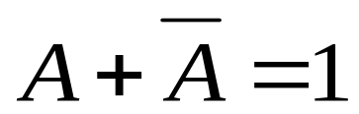
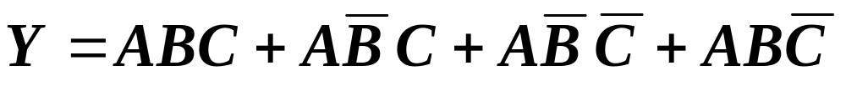
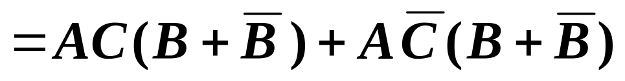
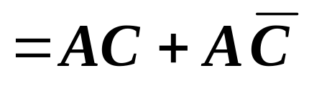

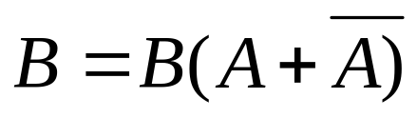
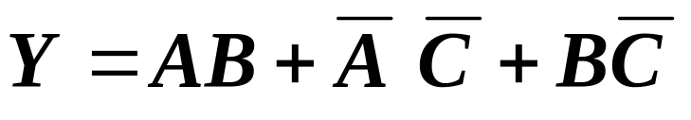
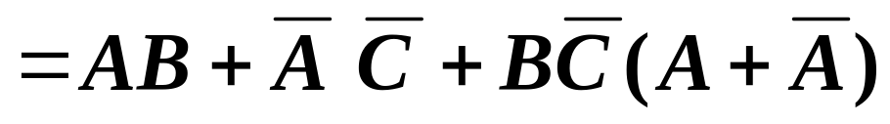
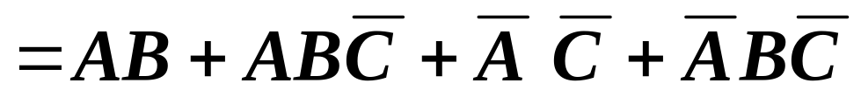
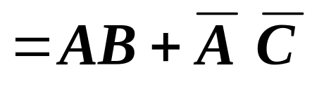
2.应用逻辑代数运算法则化简
（1）并项法
例1：
化简
（2）配项法
例2：
化简

Slide 14
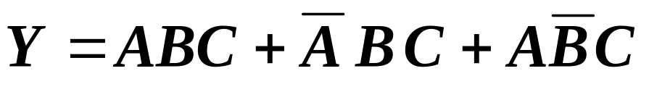
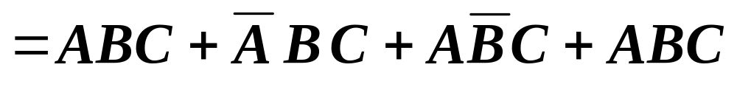

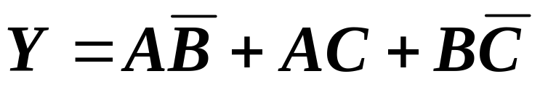
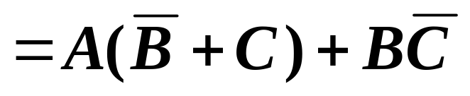
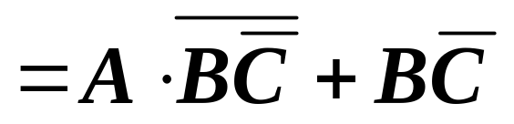
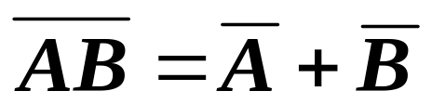
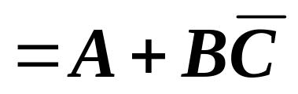
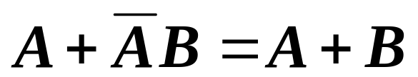
（3）加项法 A+A=A
例3：
化简
（4）吸收法 A+AB=A
例4：
化简
吸收

Slide 15
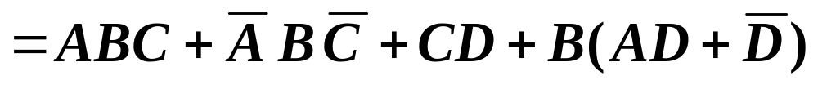
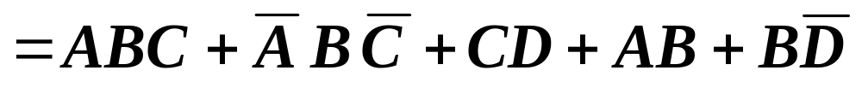
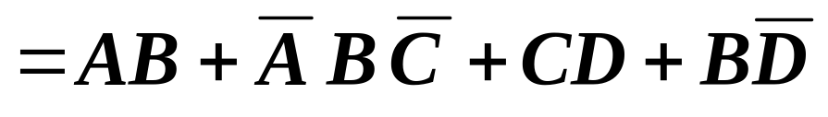
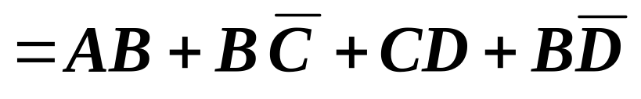
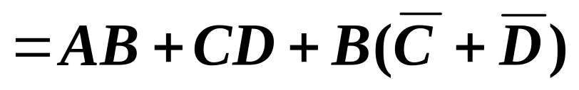
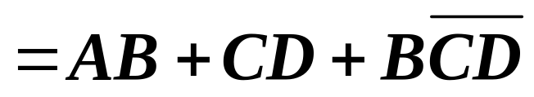


例5：
化简
吸收
吸收
吸收
吸收

Slide 16
△2.应用卡诺图化简
卡诺图:是与变量的最小项对应的按一定规则排列的方格图，每一小方格填入一个最小项。
⑴ 最小项及最小项表达式定义
如果一个具有n个变量的函数的“积”项包含全部n个变量, 每个变量都以原变量或反变量形式出现, 且仅出现一次，则这个“积”项被称为最小项，也叫标准积。

Slide 17
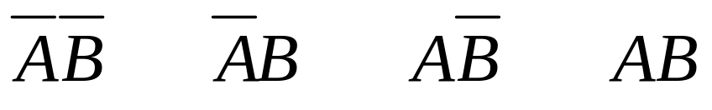
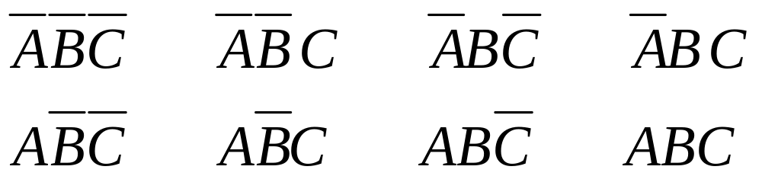
两变量A、B的最小项:
三变量A、B的最小项:
假如一个函数完全由最小项的和组成, 那么该函数表达式称为最小项表达式。

Slide 18
(2) 最小项编号
编号规则:原变量取1,反变量取0。
 | m₀ | m₁ | m₂ | m₃ | m₄ | m₅ | m₆ | m₇
 | ABC | ABC | ABC | ABC | ABC | ABC | ABC | ABC
0 0 0 | 1 | 0 | 0 | 0 | 0 | 0 | 0 | 0
0 0 1 | 0 | 1 | 0 | 0 | 0 | 0 | 0 | 0
0 1 0 | 0 | 0 | 1 | 0 | 0 | 0 | 0 | 0
0 1 1 | 0 | 0 | 0 | 1 | 0 | 0 | 0 | 0
1 0 0 | 0 | 0 | 0 | 0 | 1 | 0 | 0 | 0
1 0 1 | 0 | 0 | 0 | 0 | 0 | 1 | 0 | 0
1 1 0 | 0 | 0 | 0 | 0 | 0 | 0 | 1 | 0
1 1 1 | 0 | 0 | 0 | 0 | 0 | 0 | 0 | 1
编号
最小项
A B C

Slide 19
(3)最小项的卡诺图
将n个输入变量的2^{n}最小项各用一个小方块表示，把它们排成矩阵,并且保证相邻的最小项只有一个变量不同，所得到的阵列图就是n变量的卡诺图。
卡诺图的每一个方块（最小项）代表一种输入组合，并且把对应的输入组合注明在阵列图的上方和左方。

Slide 20








变量卡诺图
二变量卡诺图（A，B）
A
A
B
0 1
0 1
B
01
m_{o} m₂
m₁ m₃
0
1
B
B
A
0 1
0 1
A
0
1
01
m_{o} m₁
m₂ m₃

Slide 21










三变量卡诺图
C
AB
0 1
BC
00
01
11
10
m_{o} m₁
m₂ m₃
m₆ m₇
m₄ m₅
A
00 01 11 10
01
m_{o} m₁ m₃ m₂
m₄ m₅ m₇ m₆
BC
A
00 01 11 10
01

Slide 22

















四变量卡诺图
CD
AB
00 01 11 10
0001
11
10
0 1 3 2
4 5 7 6
12 13 15 14
8 9 11 10
CD
AB
00 01 11 10
00
01
11
10

Slide 23
( 4)卡诺图化简
（a)根据状态表画出卡诺图
如:
BC
A B C Y
A
00
01
11
10
0 0 0 0
0
1
1
0 0 1 1
1
1
1
0 1 0 1
0 1 1 0
1 0 0 1
将输出变量为“1”的填入对应的小方格,为“0”的可不填。
1 0 1 0
1 1 0 0
1 1 1 1

Slide 24
( 2)卡诺图
（b)根据逻辑式画出卡诺图
如:
将逻辑式中的最小项分别用“1”填入对应的小方格。如果逻辑式中最小项不全，可不填。
BC
A
00
01
11
10
0
1
1
1
1
1
注意：如果逻辑式不是由最小项构成，一般应先化为最小项。

Slide 25
( 3)应用卡诺图化简逻辑函数
1.卡诺图
步骤
2.合并最小项
3.写出最简“与或”逻辑式
例1.
用卡诺图表示并化简。
(a)将取值为“1”的相邻小方格圈成圈，
解：①
BC
A
00
01
11
10
(b)所圈取值为“1”的相邻小方格的个数应为2^{n}，(n=0,1,2…)
0
1
1
1
1
1

Slide 26
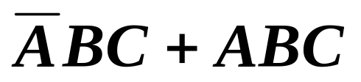






( 3)应用卡诺图化简逻辑函数
解：
BC
A
00
01
11
10
②合并最小项
0
1
三个圈最小项分别为：
1
1
1
1
③写出简化逻辑式
卡诺图化简法：保留一个圈内最小项的相同变量，而消去相反变量。

Slide 27
合并最小项规则
1.两个为1的相邻最小项可以用一个圈圈起来合并为一项,消去一个互非的变量,只剩下公共因子
二变量卡诺图的典型合并情况
A
A
A
0 1
0 1
0 1
B
B
B
01
01
1 1
01
1
1 1
1 1

Slide 28
2.四个为1的相邻方格可以用一个圈圈起来合并为一项,消去两个互非的变量,只剩下公共因子
三变量卡诺图的典型合并情况
BC
BC
A
00 01 11 10
A
00 01 11 10
01
1 1
1 1
1 1 1 1
01
BC
A
00 01 11 10
01
1 1 1 1

Slide 29
3.八个为1的相邻方格可以用一个圈圈起来合并为一项,消去三个互非的变量,只剩下公共因子
四变量卡诺图的典型合并情况
CD
CD
AB
00 01 11 10
AB
00 01 11 10
0001
11
10
1
1
0001
11
10
1
1
1
1
1
1
1
1
1
1
1
1
1
1
CD
AB
00 01 11 10
0001
11
10
1
1
1
1
1
1
1
1
1
1

Slide 30

无效圈示例1
CD
00
01
11
10
AB
00
01
11
10
不是矩形

Slide 31
无效圈示例2
CD
没有新变量.
无效圈.
00
01
11
10
AB
00
1
1
1
01
1
1
1
11
1
1
1
10
1
1
1

Slide 32



例2. 应用卡诺图化简逻辑函数
(1)
(2)
CD
解：
BC
AB
00
01
11
10
A
00
01
11
10
00
1
1
0
1
1
1
01
1
1
多余
相邻
11
写出简化逻辑式
10
1
1

Slide 33


例3. 应用卡诺图化简逻辑函数
解：
CD
含A均填“1”
AB
00
01
11
10
00
1
1
1
1
注意：
01
1
1
1
1
1.圈的个数应最少
11
2.每个“圈”要最大
1
1
3.每个“圈”至少要包含一个未被圈过的最小项。
10
写出简化逻辑式

Slide 34
20.6 组合逻辑电路的分析与综合
组合逻辑电路：任何时刻电路的输出状态只取决于该时刻的输入状态，而与该时刻以前的电路状态无关。
X₁
Y₁
输入
X₂
组合逻辑电路
Y₂
输出
. . .
. . .
X_{n}
Y_{n}
组合逻辑电路框图

Slide 35

20.6.1 组合逻辑电路的分析
确定
已知逻辑电路
逻辑功能
分析步骤：
(1) 由逻辑图写出输出端的逻辑表达式
(2) 运用逻辑代数化简或变换
(3) 列逻辑状态表
(4) 分析逻辑功能

Slide 36

例 1：分析下图的逻辑功能
.
.
&
Y₂
A
A B
.
A
&
Y₁
.
.
&
.
Y
B
A B
&
.
.
Y₃
B
A B
(1) 写出逻辑表达式
.
.
.
Y = Y₂ Y₃
= A AB B AB

Slide 37
(2) 应用逻辑代数化简
.
.
.
Y = A AB B AB
反演律
.
.
= A AB +B AB
.
.
= A AB +B AB
反演律
.
.
= A (A+B) +B (A+B)
= AB +AB

Slide 38
(3) 列逻辑状态表
Y= AB +AB
A
B
Y
=A B
0
0
0
逻辑式
0
1
1
=1
A
1
0
1
Y
B
1
1
0
逻辑符号
(4) 分析逻辑功能
输入相同输出为“0”，输入相异输出为“1”，
称为“异或”逻辑关系。这种电路称“异或”门。

Slide 39
例 2：分析下图的逻辑功能
.
.
A
&
A B
.
B
1
&
&
Y
A
A•B
1
化简
B
.
(1) 写出逻辑式
Y = AB AB
= AB +AB

Slide 40

(2) 列逻辑状态表
逻辑式
Y= AB +AB
A
B
Y
0
0
1
=A B
=A B
0
1
0
1
0
0
A
=1
Y
1
1
1
B
逻辑符号
(3) 分析逻辑功能
输入相同输出为“1”,输入相异输出为“0”,称为“判一致电路”(“同或门”) ,可用于判断各输入端的状态是否相同。

Slide 41
20.6.2 组合逻辑电路的综合
设计
根据逻辑功能要求
逻辑电路
设计步骤如下：
(1) 由逻辑要求，列出逻辑状态表
(2) 由逻辑状态表写出逻辑表达式
(3) 简化和变换逻辑表达式
(4) 画出逻辑图

Slide 42
例1：设计三人表决电路（A、B、C）。每人一个按键，如果同意则按下，不同意则不按。结果用指示灯表示，多数同意时指示灯亮，否则不亮。
1.逻辑假设。三个按键A、B、C按下时为“1”，不按时为“0”。输出量为 F，多数赞成时是“1”，否则是“0”。
2.根据题意列出逻辑状态表（真值表）。

Slide 43

逻辑状态表
F＝∑m(3,5,6,7)

Slide 44


3.画出卡诺图：
F＝∑m(3,5,6,7)
BC
BC
00
01
11
10
A
0
AB
1
AC

Slide 45

4.根据逻辑表达式画出逻辑图。
A
&
B
C
&
≥1
F
&

Slide 46


若用与非门实现
A
&
B
&
&
F
C
&

